Slide 1

Clase 16. Python
Git y GitHub

Slide 2


RECUERDA PONER A GRABAR LA CLASE

Slide 3

Analizar el control de versiones líder (GIT).
Crear un proyecto y versiones con Git.
Utilizar el repositorio de GitHub.
OBJETIVOS DE LA CLASE

Slide 4




CRONOGRAMA DEL CURSO
Clase 15
Clase 16
Clase 17
Módulos y Paquetes
Git - GitHub
Django - Portfolio (parte 1)
CLASE ATLETA
GITHUB
¿EN QUÉ AÑO NACISTE?
PRIMER MÓDULO
TEMPLATE
FELIZ CUMPLEAÑOS

Slide 5

GIT

Slide 6
¿Qué es GIT?

Slide 7

¿QUÉ ES GIT?
Git es un sistema de control de versiones gratuito y de código abierto, diseñado para manejar desde pequeños a grandes proyectos de manera rápida y eficaz. Se entiende como control de versiones a todas las herramientas que nos permiten hacer modificaciones en nuestro proyecto. Un sistema que registra los cambios realizados sobre un archivo o conjunto de archivos a lo largo del tiempo.

Slide 8
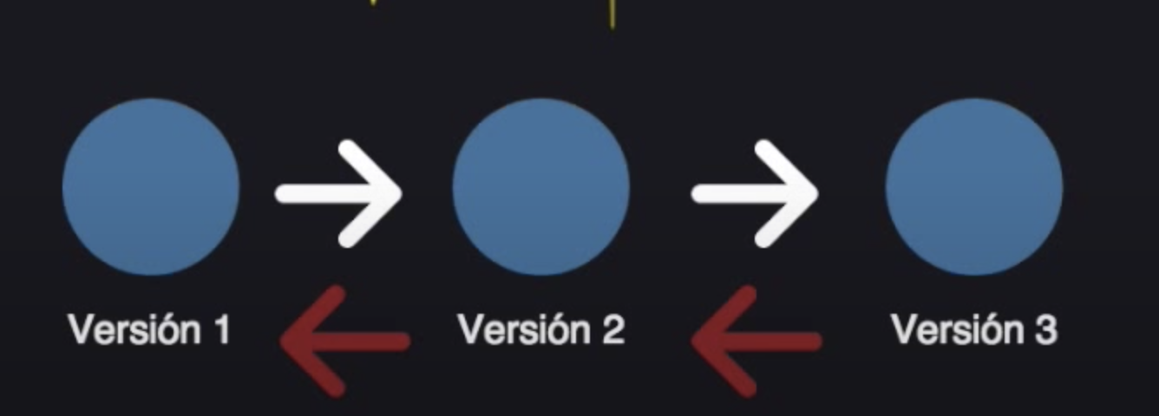
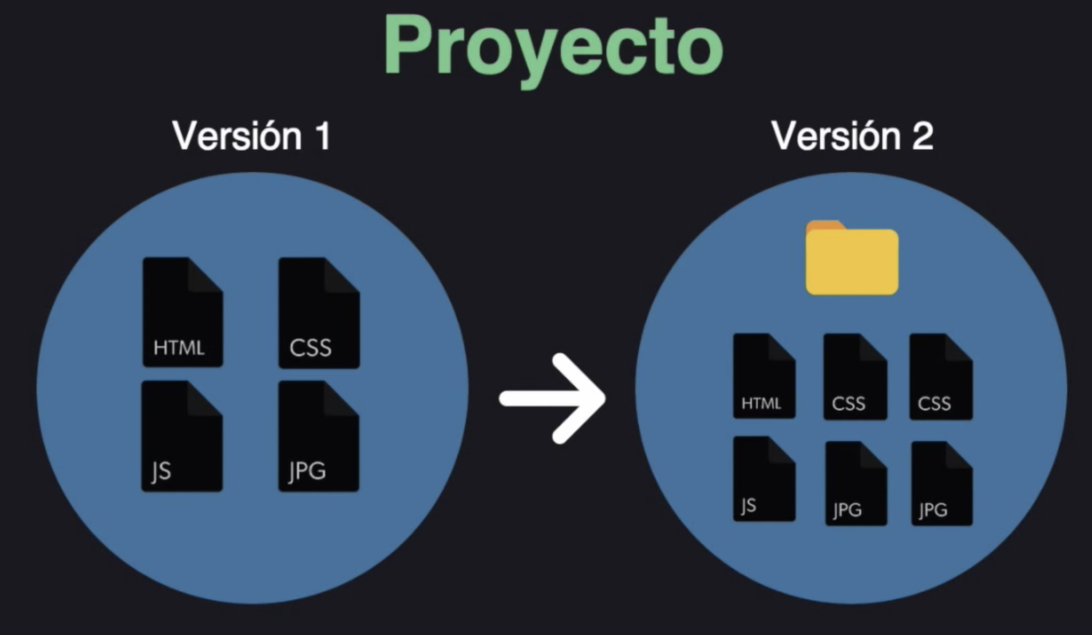
GIT - ¿QUÉ ES?
Con GIT, podemos ir a versiones anteriores, muy útil para errores, y para la organización.

Slide 9
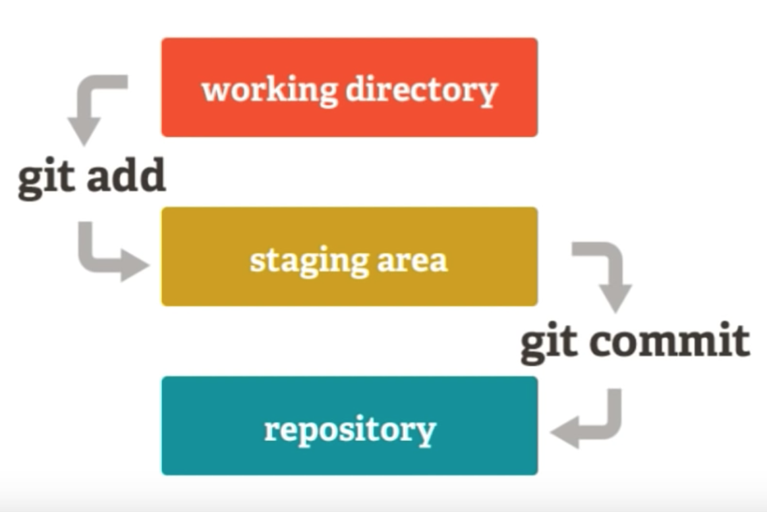
GIT - LOS 3 ESTADOS
1er estado (comienzo del trabajo)
“preparamos las cajas”
2do estado (archivos listos) “agregamos las cajas listas”
3er estado (registro de todos los archivos) “Lote listo”
Fuente: MoisesDeLaCruz

Slide 10
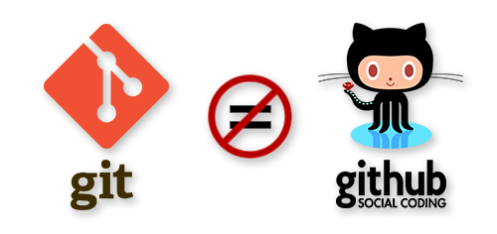
RELACIÓN ENTRE GIT Y GITHUB

Slide 11

Git es uno de los sistemas de control de versiones más populares entre los desarrolladores. Y parte de su popularidad se la debe a GitHub, un excelente servicio de alojamiento de repositorios de software con este sistema.
Notes:
Git es uno de los sistemas de control de versiones más populares entre los desarrolladores. Y parte culpa de su popularidad la tiene GitHub, un excelente servicio de alojamiento de repositorios de software con este sistema, que lejos de quedarse en esta funcionalidad, ofrece hoy en día un conjunto de características muy útiles para el trabajo en equipo.
No en vano, es el servicio elegido por proyectos de software libre como jQuery, reddit, Sparkle, curl, Ruby on Rails, node.js, ClickToFlash, Erlang/OTP, CakePHP, Redis, y otros muchos. Además, algunas de las grandes empresas de Internet, como Facebook, alojan ahí sus desarrollos públicos, tales como el SDK, librerías, ejemplos, etc.

Slide 12
INSTALACIÓN Y CONFIGURACIÓN DE GIT
✋ Lo primero es lo primero: tienes que instalarlo.
Puedes obtenerlo de varias maneras; las dos principales son instalarlo desde código fuente, o instalar un paquete existente para tu plataforma.

Slide 13
Instalar GIT
Notes:
Profesor/a: Evaluar según el grupo de estudiantes si detenerse en el paso a paso o ir más rápido en la instalación.
Pueden también dividirse en breakout rooms por Sistema Operativo.

Slide 14
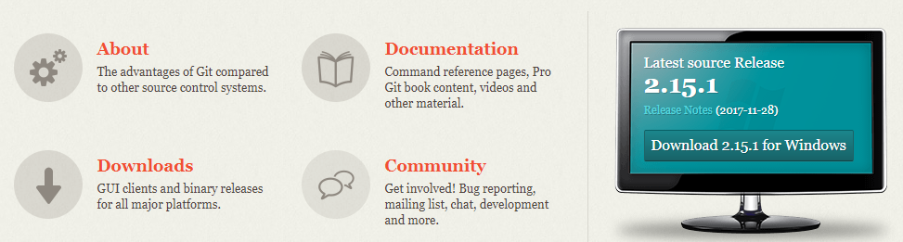
GIT - INSTALACIÓN (Windows)
1- Ir a https://git-scm.com/ y descargar el paquete de instalación “download (nro versión) for Windows” (si tienes otro sistema operativo deberás seleccionar en el mismo: Mac o Linux)
Notes:
Existen muchos sistemas de control de Versiones. Git es uno de ellos y el más aceptado por la comunidad de desarrolladores.
Gracias al sistema de control de Versiones, nuestro sistema se encuentra a salvo.
Con Git podemos ir a cualquier estado de nuestro proyecto en cualquier momento.

Slide 15
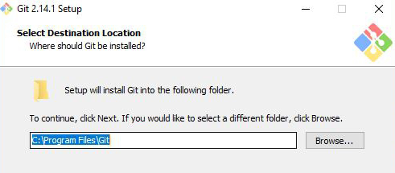
GIT - INSTALACIÓN (Windows)
2- Ahora debes ejecutar el archivo descargado, y elegir la carpeta donde ubicar los archivos de Git.

Slide 16
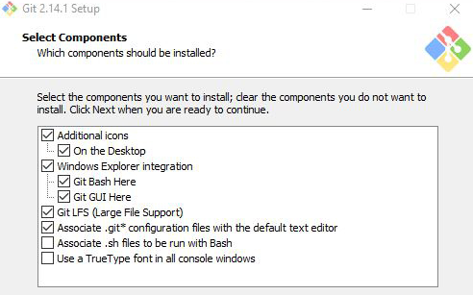
GIT - INSTALACIÓN (Windows)
3- Asegúrate de tener seleccionado git bash, que es la herramienta principal con la que trabajaremos. Con esto se terminará la instalación

Slide 17
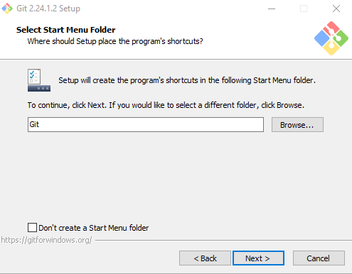
GIT - INSTALACIÓN (Windows)
4- Seguimos haciendo clic en “next”

Slide 18
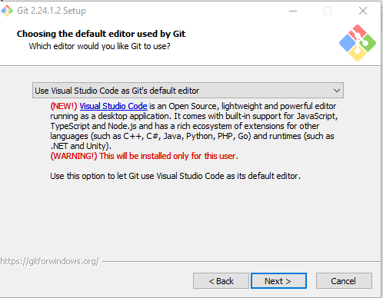
GIT - INSTALACIÓN (Windows)
5- En esta pantalla elegimos de la lista “use visual studio code as Git’s default editor”

Slide 19
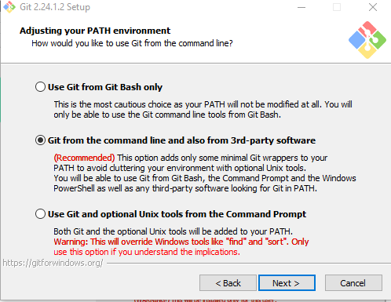
GIT - INSTALACIÓN (Windows)
6- Hacemos click en “next” hasta finalizar la instalación, dejando las configuraciones por defecto

Slide 20
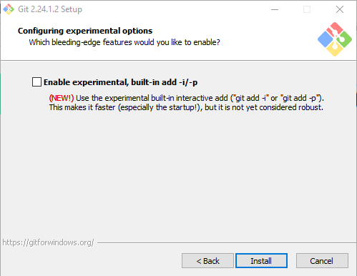
GIT - INSTALACIÓN (Windows)
7- Finalmente aparece el botón “install”

Slide 21
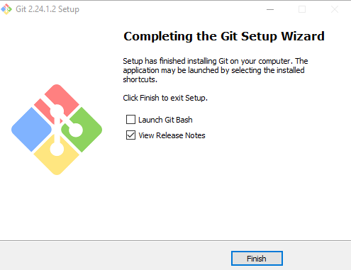
GIT - INSTALACIÓN (Windows)
8- ¡Instalación finalizada! 💪

Slide 22
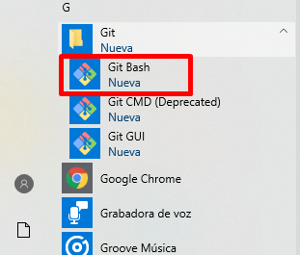
GIT - INSTALACIÓN (Windows)
Ahora tendrás disponible Git Bash desde tu lista de programas. Aquí es donde trabajaremos con Git.
Alternativa: Git GUI, para tener una interfaz más amigable.

Slide 23
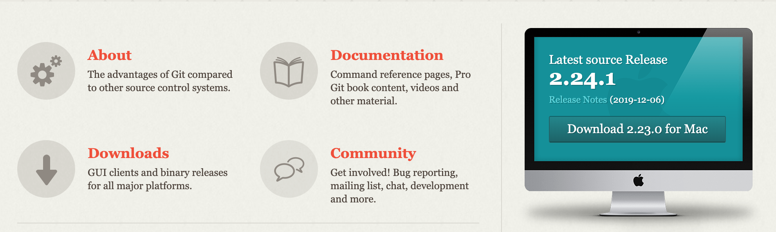
GIT - INSTALACIÓN (MAC)
1 - Ir a https://git-scm.com/ y descarga el paquete de instalación “download (nro version) for Mac” (o si tienes otro sistema operativo, se refleja Windows o Linux).

Slide 24
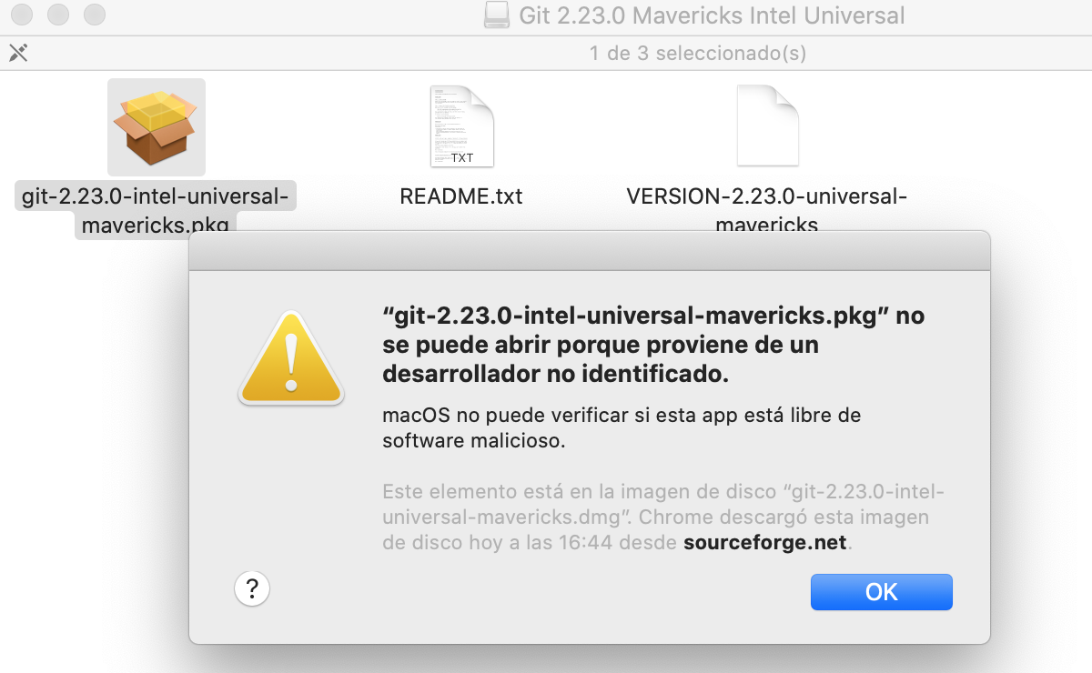
GIT - INSTALACIÓN (MAC)
2 - Posiblemente les salga este cartel de seguridad al intentar ejecutar el archivo descargado.

Slide 25
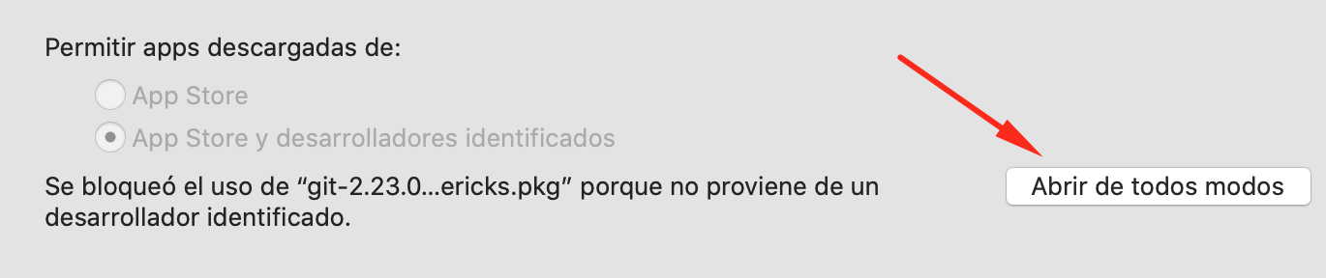
GIT - INSTALACIÓN (MAC)
3 - Van a “preferencias de sistema” → “seguridad” y encontrarán lo siguiente. Hacen clic en “abrir de todos modos”.

Slide 26
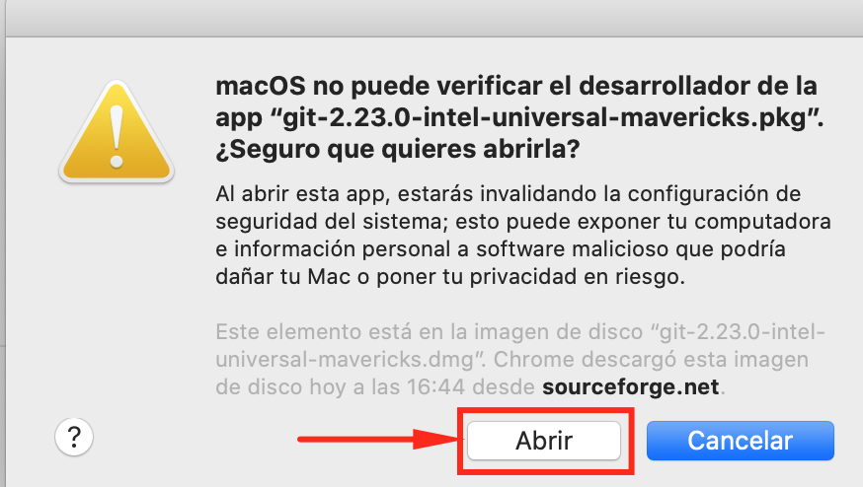
GIT - INSTALACIÓN (MAC)
4 - Un cartel más, y clic en “abrir”

Slide 27
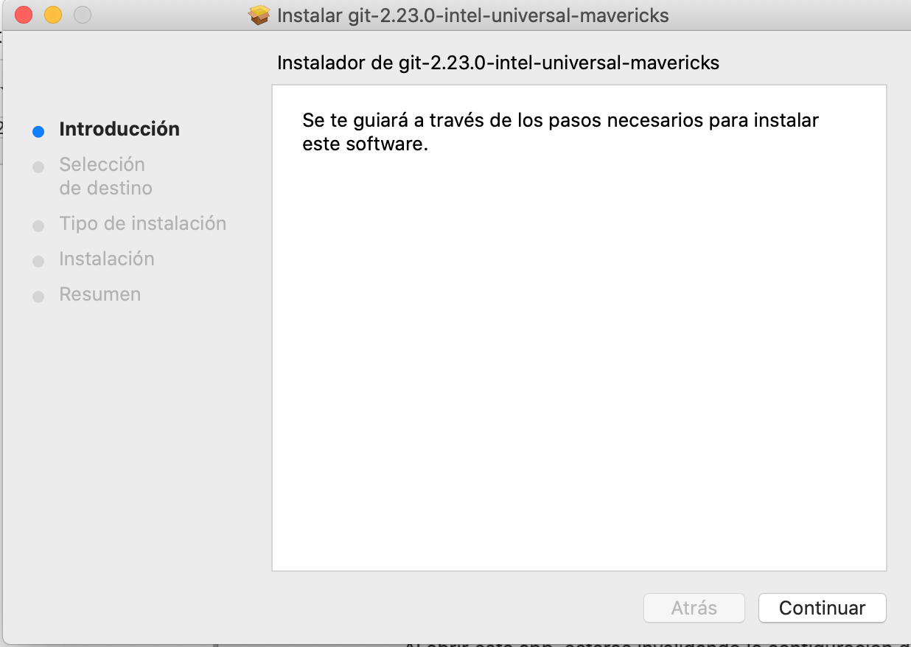
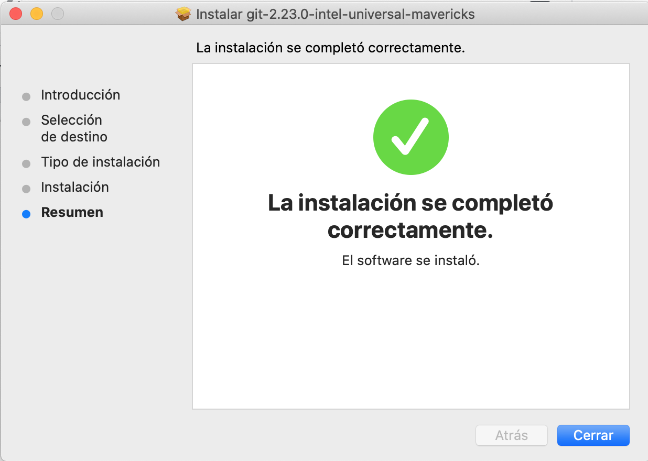
GIT - INSTALACIÓN (MAC)
5 - Instalador, hacen clic en continuar hasta que diga “la instalación se completó”

Slide 28
Empecemos con GIT...

Slide 29
Empecemos con Git
Buscar en su menú el Git Bash para abrir la terminal e iniciar con los comandos.

Slide 30

Verificando versión de Git
Escribir git --version y presionar enter
john@MyShopSolutions: ~$ git --version git version 2.17.1 john@MyShopSolutions: ~$

Slide 31

Configurando Git por primera vez
Tu identidad
Lo primero que deberías hacer cuando instalas Git es establecer tu nombre de usuario y dirección de correo electrónico. Esto es importante porque las confirmaciones de cambios (commits) en Git usan esta información, y es introducida de manera inmutable en los commits que envías.

Slide 32
Configurando Git por primera vez
Paso 1: Elegir un nombre de usuario que recuerdes fácil, y el email que en la próxima clase se usará en Github.
Paso 2: Establecer el nombre con el comando: git config --global user.name "Nombre Apellido"
Paso 3: Establecer el correo a usar con el comando. git config --global user.email johndoe@example.com

Slide 33
Configurando Git por primera vez
Comprobamos los pasos en nuestra consola.
/* Paso 2*/ john@MyShopSolutions: ~$ git config --global user.name "John Doe" /* Paso 3*/ john@MyShopSolutions:~$ git config --global user.email johndoe@example.com

Slide 34
Comprobando tu configuración
Vamos a comprobar si guardamos bien el usuario usando el comando:
git config --list
john@MyShopSolutions: ~$ git config --list /* Se puede ver el usuario, el email y otros parámetros que dependerán de cada sistema operativo */ user.name=John Doe user.email=johndoe@example.com color.status=auto color.branch=auto color.interactive=auto color.diff=auto

Slide 35
Comprobando tu configuración
Puedes también comprobar qué valor tiene la clave nombre en Git ejecutando: git config user.name
john@MyShopSolutions: ~$ git config user.name John Doe
Puedes consultar de la misma manera user.email

Slide 36

Obteniendo Ayuda
Si alguna vez necesitas ayuda usando Git, hay tres formas de ver la página del manual (manpage) para cualquier comando de Git:
/*Los tres comandos que disparan la ayuda de Git*/ john@MyShopSolutions: ~$ git help config john@MyShopSolutions: ~$ git config --help john@MyShopSolutions: ~$ man git-config

Slide 37
Hasta el momento aprendimos los primeros pasos en GIT. Tenemos funcionando en el sistema una versión de Git configurada con tu identidad. Es el momento de aprender algunos fundamentos de Git.

Slide 38


¡PARA PENSAR!
Con lo visto en clase hasta ahora ¿cuál podrían decir que es la diferencia principal entre GIT y GitHub?
CONTESTA EN EL CHAT DE ZOOM

Slide 39
☕
BREAK
¡5/10 MINUTOS Y VOLVEMOS!

Slide 40
Creando repositorios

Slide 41
¿Qué es un Repositorio?
Un repositorio es un espacio centralizado donde se almacena, organiza, mantiene y difunde información.
Será “la carpeta” donde guardaremos nuestro proyecto para más adelante compartirlo con el equipo a través de un repositorio en la nube (en internet, por ejemplo en Github)

Slide 42
GIT INIT
Este comando se usa para crear un nuevo repositorio en Git. Nos crea un repositorio de manera local y lo hará en la carpeta donde estamos posicionados. También se le puede pasar [nombre_de_la_carpeta] y creará una con ese nombre.
A continuación vemos el ejemplo
👇

Slide 43
GIT INIT
/* Paso 1: Me ubico en la carpeta donde quiero crear mi proyecto */ john@MyShopSolutions :~$ cd Documents/Proyectos_Coder/ /* Paso 2: Ya dentro de la carpeta inicio el proyecto con el nombre que le asigne a mi repositorio*/ john@MyShopSolutions :~/Documents/Proyectos_Coder/$ git init mi_repositorio /* Arrojará el siguiente mensaje */ Initialized empty Git repository in /home/usuario/Documents/Proyectos_Coder/mi_repositorio/.git/ /* Paso 3: Comprobamos que el repositorio se creó */ john@MyShopSolutions :~/Documents/Proyectos_Coder/$ dir mi_repositorio /* Paso 4: Me ubico en mi repositorio */ john@MyShopSolutions :~/Documents/Proyectos_Coder/$ cd mi_repositorio john@MyShopSolutions :~/Documents/Proyectos_Coder/mi_repositorio$

Slide 44
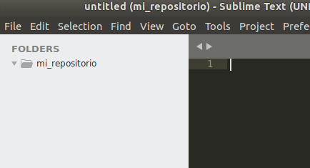
GIT STATUS
Ya hemos visto cómo inicializar un repositorio localmente utilizando git init.
Ahora nos toca crear los archivos que vamos a usar en este repositorio.
Vamos a Sublime Text:
Buscamos el repositorio creado

Slide 45
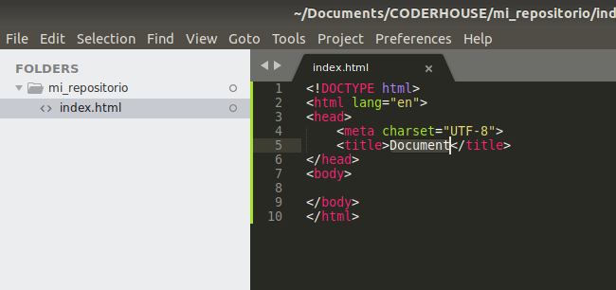
GIT STATUS
2. Creamos un archivo index.html que se guardará en el repositorio

Slide 46
GIT STATUS
john@MyShopSolutions :~/Documents/Proyectos_Coder/mi_repositorio$ git status On branch master No commits yet Untracked files: (use "git add <file>..." to include in what will be committed) index.html nothing added to commit but untracked files present (use "git add" to track)
3. Vamos a la terminal y con git status chequeamos el estado de nuestro repositorio

Slide 47
GIT - ¿Recuerdan los 3 estados?
Estamos aquí con el index.html creado

Slide 48
GIT ADD
Ahora se necesita agregar el o los archivos al Staging Area. En nuestro caso, para el index.html vamos a usar el comando git add + el nombre del archivo, lo cual permite adherir el archivo para subirlo luego al repositorio. También se puede usar git add . que adhiere todos los archivos nuevos.
Para verificar si funciono, nuevamente utilizamos git status
Notes:
Para agregar el o los archivos al Staging Area vamos a usar el comando add lo cual podemos verificar si funciono nuevamente con el git status
Ahora en verde nos indica que tenemos un archivo listo para hacer un commit en nuestro repositorio, hasta que no hagamos un commit nuestro archivo permanecerá en “el limbo” en el estado Ready justo antes de enviar nuestro archivo a nuestros repositorio.

Slide 49
GIT ADD
Así funciona Git Add 👇
john@MyShopSolutions :~/Documents/Proyectos_Coder/mi_repositorio$ git add index.html john@MyShopSolutions :~/Documents/Proyectos_Coder/mi_repositorio$ git status On branch master No commits yet Changes to be committed: (use "git rm --cached <file>..." to unstage) new file: index.html
Notes:
Para agregar el o los archivos al Staging Area vamos a usar el comando add lo cual podemos verificar si funciono nuevamente con el git status
Ahora en verde nos indica que tenemos un archivo listo para hacer un commit en nuestro repositorio, hasta que no hagamos un commit nuestro archivo permanecerá en “el limbo” en el estado Ready justo antes de enviar nuestro archivo a nuestros repositorio.

Slide 50
GIT - ¿Recuerdan los 3 estados?
Estamos aquí con el index.html adherido

Slide 51
GIT COMMIT
Una vez que nuestros archivos están en el Staging Area debemos pasarlos a nuestro repositorio local y para eso debemos usar el git commit que es el comando que nos va a permitir comprometer nuestros archivos.
Es decir, que lo subirá al repositorio que se ha creado.
Notes:
Agregamos nuestros index.html Entonces cumplimos las 3 etapas de Git
Creamos nuestro index.html dentro de Working Directory
Con el comando add agregamos al Staging Area
Y como último enviamos a nuestro repositorio Git Directory el archivo index.html con el comando commit -m (mensaje)

Slide 52
GIT COMMIT
El comando es el siguiente:
git commit -m “Comentario de qué se trata el commit que se está realizando”
john@MyShopSolutions :~/Documents/Proyectos_Coder/mi_repositorio$ git commit -m "Primer archivo del repositorio" /* Esta sería el resultado del comando */ [master (root-commit) 1734915] nuevo archivo 1 file changed, 0 insertions(+), 0 deletions(-) create mode 100644 index.html

Slide 53
GIT - ¿Recuerdan los 3 estados?
Estamos aquí con el index.html comprometido para el repositorio

Slide 54
GIT LOG
Los primeros pasos a seguir 👇
/* Con git log podemos ver los logs (historial) de lo que ha pasado en el repositorio */ john@MyShopSolutions :~/Documents/Proyectos_Coder/mi_repositorio$ git log commit 1734915470ce9983f703b77807a68e42166b47dd (HEAD -> master) Author: John Doe <johndoe@example.com> Date: Sat May 22 18:53:24 2020 -0300 Primer archivo del repositorio
Notes:
Por medio de este comando veremos la historia de nuestro proyecto. Utilizando git log podrás ver los códigos hexadecimales que crea Sha-1, el autor y la fecha en la que se envió ese commit.

Slide 55
GIT LOG
La documentación de git log es super extensa, por eso puedes indagar en el siguiente link Git-Scm

Slide 56
Ramas

Slide 57
RAMAS
Para añadir una nueva función o solucionar un error (sin importar su tamaño), generas una nueva rama para alojar estos cambios. Esto te da la oportunidad de organizarte mejor con los cambios o correcciones experimentales.
👉Podemos crear una rama escribiendo
“git branch mi-rama”
Notes:
En el trabajo con Git una de las características más útiles es el trabajo con ramas. Las ramas son caminos que puede tomar cualquier desarrollador dentro del proyecto, algo que ocurre naturalmente para resolver problemas o crear nuevas funcionalidades. Hemos estado sobre "Master" (la rama principal de nuestro proyecto), podríamos crear ramas para que otros desarrolladores del equipo trabajen sobre el proyecto en nuevas funcionalidades. Llegará un momento en el que, quizás, aquellos cambios experimentales los quieras subir a producción. Entonces harás un proceso de fusionado entre la rama experimental (branch) y la rama original, operación que se conoce como merge en Git.

Slide 58
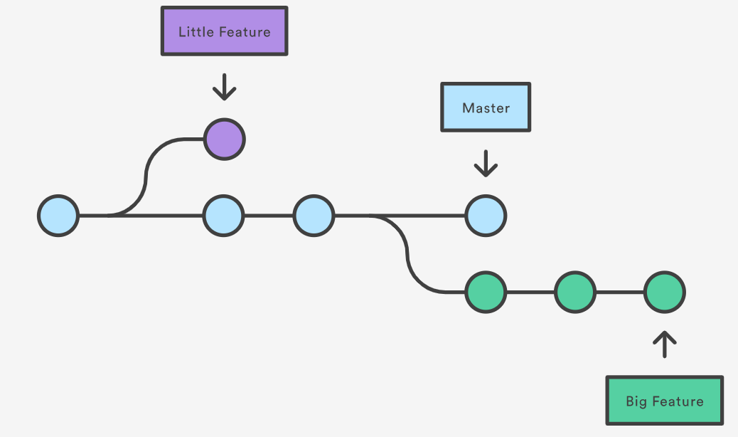
RAMAS
Pequeño Cambio (feature)
Rama Principal
(master)
👈 Así funciona
Gran cambio
(feature)
Notes:
En el trabajo con Git una de las características más útiles es el trabajo con ramas. Las ramas son caminos que puede tomar cualquier desarrollador dentro del proyecto, algo que ocurre naturalmente para resolver problemas o crear nuevas funcionalidades. Hemos estado sobre "Master" (la rama principal de nuestro proyecto), podríamos crear ramas para que otros desarrolladores del equipo trabajen sobre el proyecto en nuevas funcionalidades. Llegará un momento en el que, quizás, aquellos cambios experimentales los quieras subir a producción. Entonces harás un proceso de fusionado entre la rama experimental (branch) y la rama original, operación que se conoce como merge en Git.

Slide 59
GIT BRANCH - Creando ramas
Veamos cómo crear una rama 👀
/* Paso 1: Verifico en cuál rama estoy */ john@MyShopSolutions :~/Documents/Proyectos_Coder/mi_repositorio$ git branch *master /* Paso 2. Creo la rama que voy a usar para el cambio */ john@MyShopSolutions :~/Documents/Proyectos_Coder/mi_repositorio$ git branch mi_rama /* Paso 3: Verifico que se creó la rama */ john@MyShopSolutions :~/Documents/Proyectos_Coder/mi_repositorio$ git branch -l *master mi_rama john@MyShopSolutions :~/Documents/Proyectos_Coder/mi_repositorio$

Slide 60
GIT CHECKOUT - Movernos entre ramas
¿Será muy complicado hacerlo? 😐
/* Para moverme a la rama que cree uso el comando de git checkout */ john@MyShopSolutions :~/Documents/Proyectos_Coder/mi_repositorio$ git checkout mi_rama Switched to branch 'mi_rama' /* Verifico nuevamente que me movi de rama */ john@MyShopSolutions :~/Documents/Proyectos_Coder/mi_repositorio$ git branch -l master *mi_rama john@MyShopSolutions :~/Documents/Proyectos_Coder/mi_repositorio$

Slide 61
GIT BRANCH -D - Borrando ramas
Penúltimo paso 😉
/* Paso 1: Me muevo a la rama principal “master” */ john@MyShopSolutions :~/Documents/Proyectos_Coder/mi_repositorio$ git checkout master /* Paso 2: Verificar que se está en la rama de master */ john@MyShopSolutions :~/Documents/Proyectos_Coder/mi_repositorio$ git branch *master mi_rama /* Paso 3: Procedo a borrar la rama que ya no voy a usar */ john@MyShopSolutions :~/Documents/Proyectos_Coder/mi_repositorio$ git branch -D mi_rama Deleted branch mi_rama (was 6d6c28c) /* Paso 4: Verificar que se borró la rama*/ john@MyShopSolutions :~/Documents/Proyectos_Coder/mi_repositorio$ git branch *master

Slide 62

GIT CHECKOUT - Listar Commits
Así como nos movemos entre ramas, nos podemos mover entre commits. Recuerden que al hacer cambios, adherirlos y comitearlos, se crea un historial de dichos cambios, los logs.
La posibilidad de volver a un commit en específico es una ventaja de los controladores de versiones, que permiten volver a un estado anterior si se presenta un problema, error o cambio inesperado.

Slide 63
GIT CHECKOUT - Listar Commits
Comenzamos listando
/* Para ver los commits realizados, los listamos con el comando git log --oneline para verlos en una sola línea*/ john@MyShopSolutions :~/Documents/Proyectos_Coder/mi_repositorio$ git log --oneline /* Se listan todos los cambios que se han realizado sobre el index.html */ fc59b88 (HEAD -> nueva_rama) Ahora agregamos un título 6bcff19 Agregar un texto al index.html 41e6121 (master) Primer archivo del repositorio john@MyShopSolutions :~/Documents/Proyectos_Coder/mi_repositorio$

Slide 64
GIT CHECKOUT - Movernos a un commit
/* Supongamos que me equivoqué en agregar el título, quiero volver al punto anterior del texto, busco el número de commit y muevo hacia ese punto */ john@MyShopSolutions :~/Documents/Proyectos_Coder/mi_repositorio$ git checkout 6bcff19 Note: checking out 6bcff19. You are in 'detached HEAD' state. You can look around, make experimental changes and commit them, and you can discard any commits you make in this state without impacting any branches by performing another checkout. If you want to create a new branch to retain commits you create, you may do so (now or later) by using -b with the checkout command again. Example: git checkout -b <new-branch-name> HEAD is now at 6bcff19... Agregar un texto al index.html
Notes:
Como podemos ver estamos ahora sobre el commit seleccionado (el HEAD está ahora) y podríamos sacar una nueva rama desde ahi, lo que hicimos fue movernos en el tiempo para posicionarnos sobre ese commit pasado.

Slide 65
GIT CHECKOUT - Movernos a un commit
/* Si verifico donde estoy parado co git branch se puede observar que se está en el commit y el index.html ha cambiado*/ john@MyShopSolutions :~/Documents/Proyectos_Coder/mi_repositorio$ git branch * (HEAD detached at 6bcff19) master nueva_rama john@MyShopSolutions :~/Documents/Proyectos_Coder/mi_repositorio$
Notes:
Como podemos ver estamos ahora sobre el commit seleccionado (el HEAD está ahora) y podríamos sacar una nueva rama desde ahí, lo que hicimos fue movernos en el tiempo para posicionarnos sobre ese commit pasado.

Slide 66
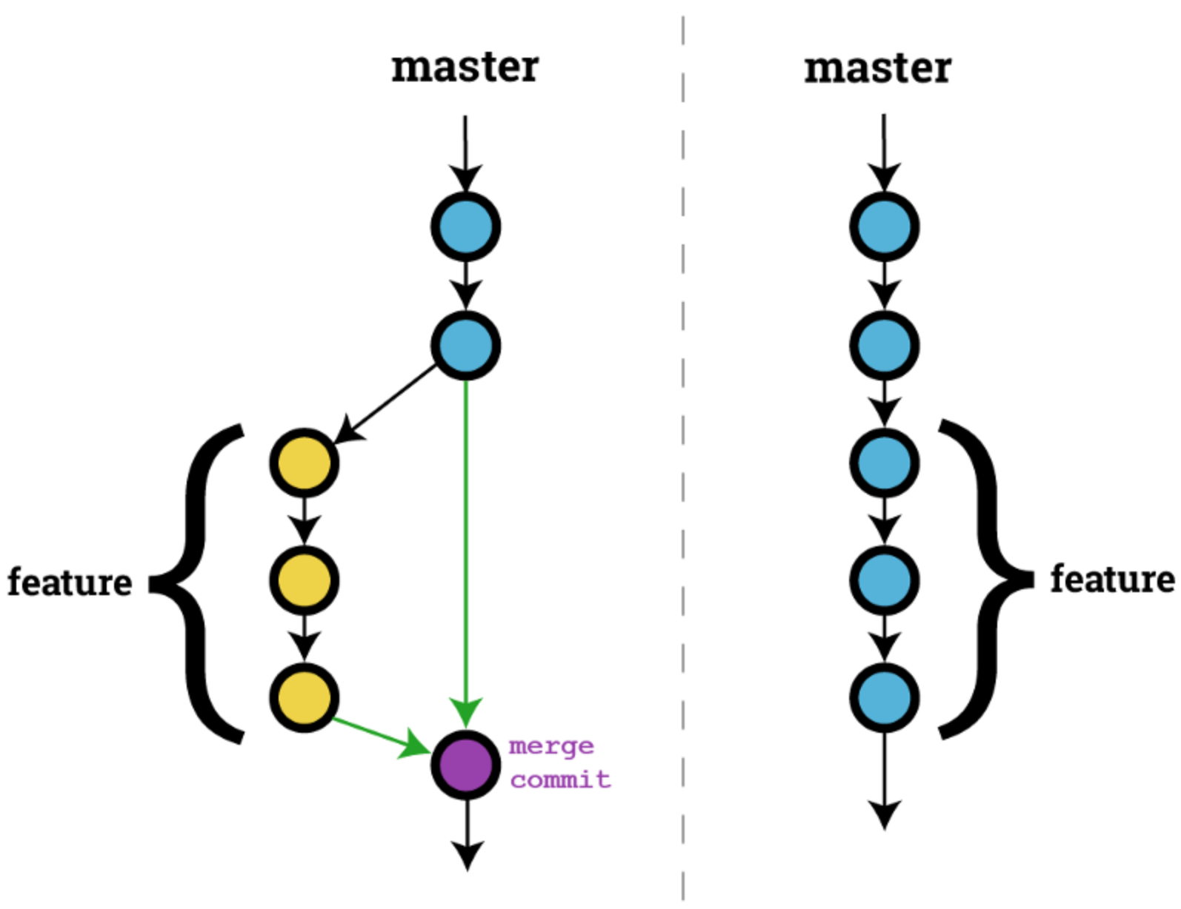
GIT - FUSIONAR (MERGE)
Una vez que tenemos una rama (o más), podemos experimentar características nuevas.
Para luego FUSIONARLAS con la rama MASTER.
A continuación veamos cómo hacerlo 👉
Notes:
Existen muchos sistemas de control de Versiones. Git es uno de ellos y el más aceptado por la comunidad de desarrolladores.
Gracias al sistema de control de Versiones, nuestro sistema se encuentra a salvo.
Con Git podemos ir a cualquier estado de nuestro proyecto en cualquier momento.

Slide 67
GIT MERGE
/* Paso 1: Ubicarse en la rama master, que es a donde quiero fusionar los cambios usando el comando de git checkout master. */ john@MyShopSolutions :~/Documents/Proyectos_Coder/mi_repositorio$ git checkout master /* Paso 2: Verificar que estoy en master con git branch. Se puede observar en el archivo de index.html que no tiene ni título ni texto. */ john@MyShopSolutions :~/Documents/Proyectos_Coder/mi_repositorio$ git branch *master Nueva_rama /* Paso 3: Realizar la fusión. Hacer el merge con el comando git merge nueva_rama*/ john@MyShopSolutions :~/Documents/Proyectos_Coder/mi_repositorio$ git merge nueva_rama Updating 41e6121..fc59b88 Fast-forward index.html | 2 ++ 1 file changed, 2 insertions(+)
Notes:
Una vez trabajado en diferentes ramas deberíamos de mezclar las ramas. Lo primero que debemos hacer para mezclar ramas es pararse sobre la rama master y desde allí usar el comando git merge [rama a fundir con el master]

Slide 68
EJEMPLO EN VIVO
Vamos a crear una rama para listar commits en GIT.

Slide 69
LISTAR COMMITS
1
2
3
Crear una rama con git branch nueva_rama
Cambiar de rama con git checkout nueva_rama
Verificar que cambie de rama con git branch -l

Slide 70
LISTAR COMMITS
4
5
6
Agregar al index.html un texto nuevo
Adherir el cambio con git add
Verificar que hubo un cambio en el index.html con git status

Slide 71
LISTAR COMMITS
7
8
Comitear el cambio con git commit -m “Agregando texto al htm
Agregar un título al index.html y repetir los pasos para poder comitear el cambio.

Slide 72
GIT- RESUMEN
Git Init: indicarle que en ese directorio, donde ejecutamos este comando, será usado con GIT.
Git Add: Agregar todos los archivos creados, modificados, eliminados al estado 2 (stage).
Git Commit - m “mensaje”: mensaje obligatorio para mostrar que hemos cambiado, por ejemplo al estado 3.
Git log -- online: para conocer los códigos de los commits realizados.

Slide 73
GIT- RESUMEN
Git checkout rama: para cambiar de rama e ir a un commit específico (debemos conocer su código anteriormente).
Git merge rama: Debemos estar en un MASTER para funcionar.
Git branch rama: creación de una rama (si queremos eliminar una rama ponemos git branch -D nombre-rama).

Slide 74
GITHUB

Slide 75
¿Qué es GitHub?

Slide 76
GitHub - ¿Qué es?
Por ahora todo lo que venía ocurriendo en Git era de manera local, no necesitábamos nada de internet para guardar nuestros commits y nuestro repositorio. Ahora queremos compartir nuestro trabajo con otros (compañeros de proyecto, clientes, etc). ¡Para eso utilizamos Github!
Github es una especie de “red social” de programadores. Con este sitio podemos subir nuestros proyectos y lograr que otras personas colaboren.
Notes:
Por ahora todo lo que venía ocurriendo en Git era de manera local, no necesitábamos nada de internet para guardar nuestros commits y nuestro repositorio. Ahora queremos compartir nuestro trabajo con otros (compañeros de proyecto, clientes, etc). Para eso utilizamos Github!
https://github.com/
“GitHub is a development platform inspired by the way you work. From open source to business, you can host and review code, manage projects, and build software alongside millions of other developers.”
GitHub es una forja (plataforma de desarrollo colaborativo) para alojar proyectos utilizando el sistema de control de versiones Git. Utiliza el framework Ruby on Rails por GitHub, Inc. (anteriormente conocida como Logical Awesome). Desde enero de 2010, GitHub opera bajo el nombre de GitHub, Inc. El código de los proyectos alojados en GitHub se almacena típicamente de forma pública, aunque utilizando una cuenta de pago, también permite hospedar repositorios privados.

Slide 77
Crear nuestro repositorio en GitHUb

Slide 78
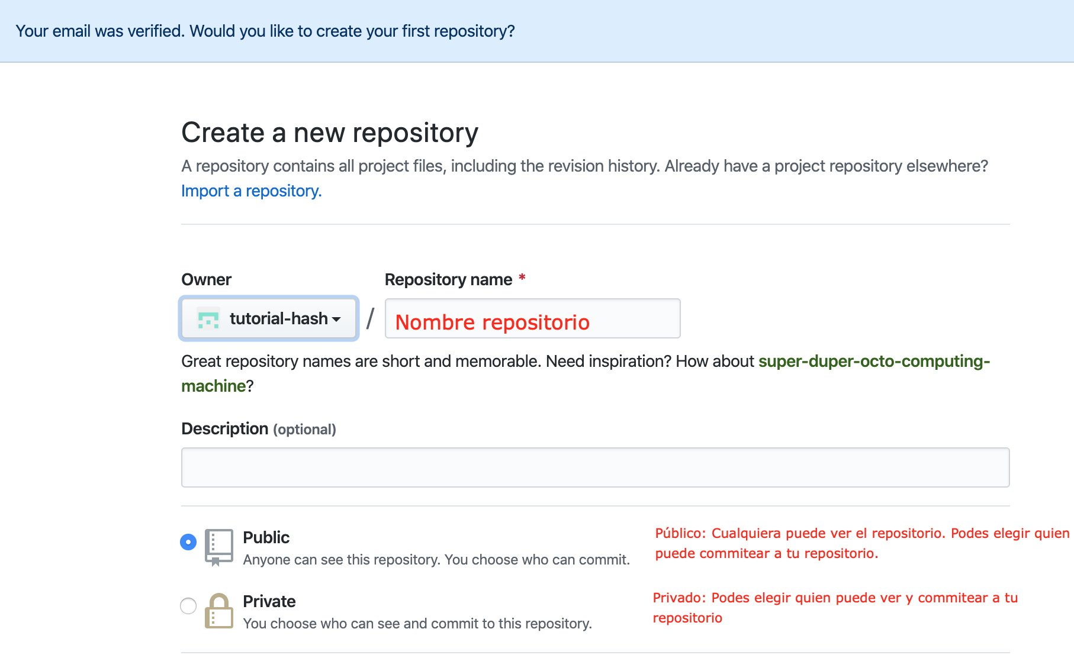
Creando un repositorio
Luego de hacer clic en el enlace de verificación, aparecerá una pantalla así, que indica que tu e-mail ha sido verificado, y permite que hagas tu primer repositorio.

Slide 79
Creando un repositorio
Por ejemplo, podría ser llamado “mi_repositorio”, para que pruebes con los archivos que trabajaste en el desafío de GIT.

Slide 80
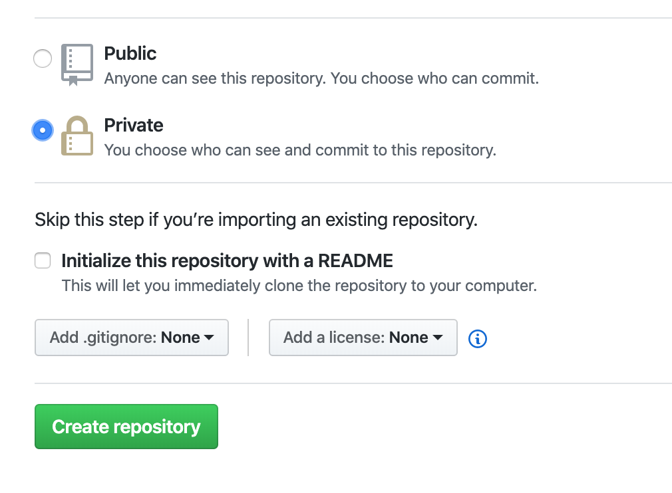
Creando un Repositorio
Elegimos “público” o “privado”. Si bien con privado limitamos el acceso a cualquier persona, no nos permitirá mostrar nuestro código como página web, por lo que elegimos “público”.

Slide 81
Creando un Repositorio
Luego hacemos clic en “create repository”

Slide 82
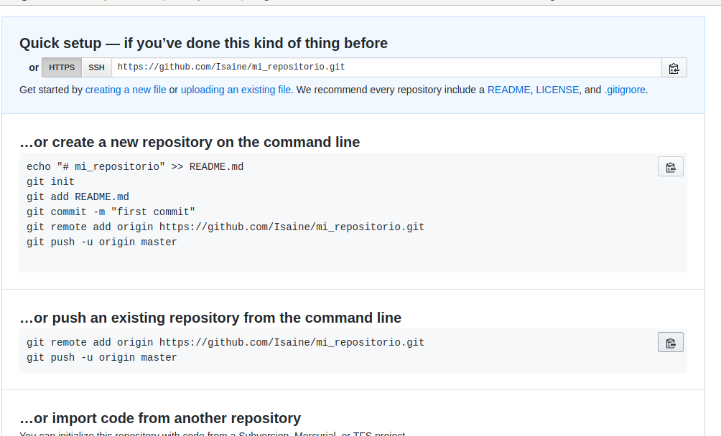
Repositorio creado
💪

Slide 83
GITHUB
Subiendo nuestro primer repositorio
TIEMPO: 10 MIN

Slide 84
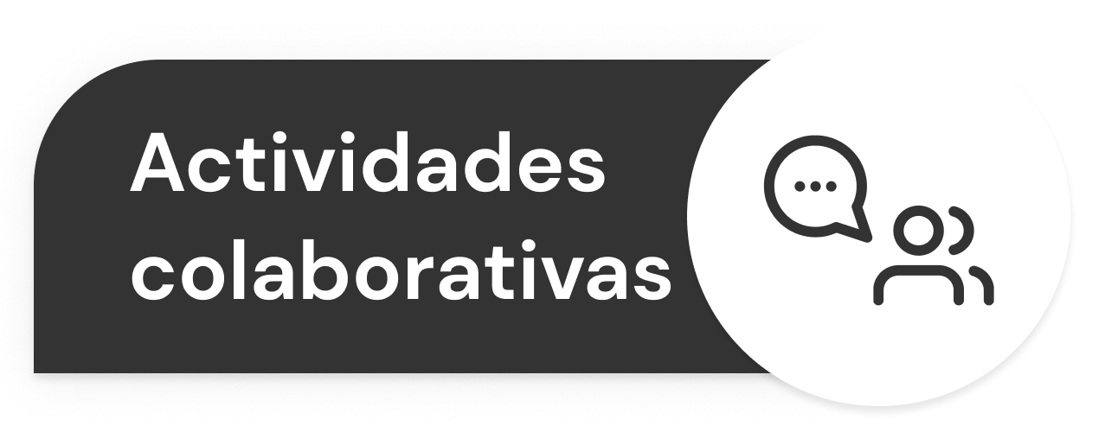




ACUERDOS
Presencia
Escucha Activa
Apertura al aprendizaje
Todas las voces

Slide 85
GITHUB
Consigna: Crear el primer repositorio en GitHub con el material del proyecto de la clase anterior: Primer Módulo y Feliz Cumplaños.
NOTA: usaremos los breakouts rooms. El tutor/a tendrá el rol de facilitador/a.

Slide 86
Vamos a subir nuestro repositorio
Vamos a nuestra terminal y nos ubicamos en el proyecto creado en la clase pasada. Copiaremos las siguientes líneas para realizar el “push” de los archivos a nuestro servidor en GitHub.
/* Paso 1: Me ubico en mi repositorio */ john@MyShopSolutions :~$ cd Documents/Proyectos_Coder/mi_repositorio /* Paso 2: Indico cuál será mi nuevo repositorio remoto */ john@MyShopSolutions:~/Documents/Proyectos_Coder/mi_repositorio$ git remote add origin https://github.com/miuser/mi_repositorio.git

Slide 87

/* Paso 3: Pusheamos todos nuestros archivos al repositorio de github*/ john@MyShopSolutions:~/Documents/Proyectos_Coder/mi_repositorio$ git push -u origin master Username for 'https://github.com': miuser /* Pedirá el usuario de github */ Password for 'https://isaine@github.com': /* Pedirá el la clave de github *// Counting objects: 9, done. Delta compression using up to 4 threads. Compressing objects: 100% (6/6), done. Writing objects: 100% (9/9), 869 bytes | 217.00 KiB/s, done. Total 9 (delta 2), reused 0 (delta 0) remote: Resolving deltas: 100% (2/2), done. To https://github.com/miuser/mi_repositorio.git * [new branch] master -> master Branch 'master' set up to track remote branch 'master' from 'origin'.
GitHub está trabajando

Slide 88
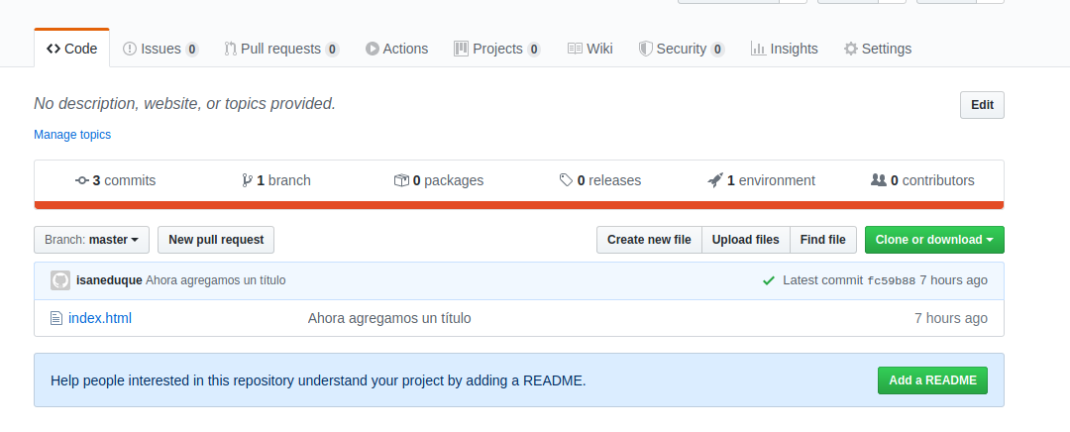
Los archivos ya en Github
Logramos crear nuestro repositorio 👏

Slide 89

¿PREGUNTAS?

Slide 90
¡MUCHAS GRACIAS!
Resumen de lo visto en clase hoy:
- Git: instalación, configuración, repositorio y ramas.
- GitHub: definición, creación de repositorio, suba de proyecto.

Slide 91

OPINA Y VALORA ESTA CLASE

Slide 92
#DEMOCRATIZANDOLAEDUCACIÓN

